Slide 1
Next JS
by Muhammad Rhefa Farizi

Slide 2

Apa itu Next JS?
Next JS merupakan framework React JS yang digunakan untuk mengembangkan aplikasi web.
Menawarkan kemudahan dalam package management sehingga developer dapat fokus pada pengembangan komponen-komponen web.
Next JS memungkinkan aplikasi lebih cepat muncul pada mesin pencarian dengan memanfaatkan SSR.

Slide 3
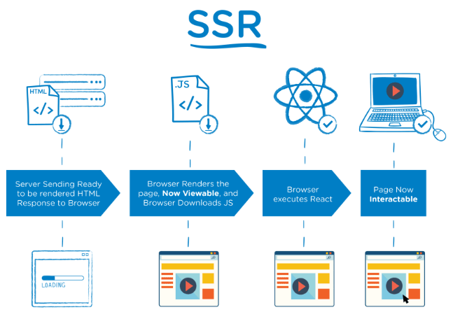
SSR (Server-Side Rendering)
Server yang akan mempersiapkan HTML dengan mengambil datanya dari database
Lebih cocok untuk website yang statis
SEO lebih cepat

Slide 4
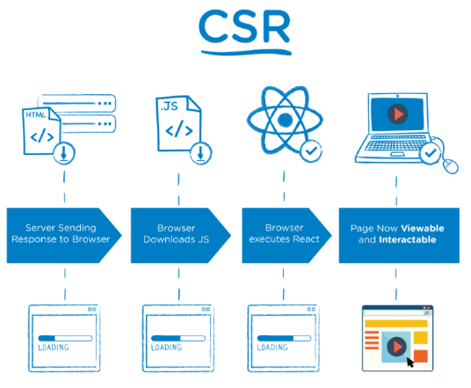
CSR (Client-Side Rendering)
Website JavaScript di render melalui browser
Load lebih cepat
Lebih responsive & interaktif
Cocok untuk website yang dinamis

Slide 5
Terima Kasih

